Slide 1

하노이의 탑
김동혁 22.06.02

Slide 2
목차
문제소개
접근 방법
문제 풀이
질문

Slide 3
문제소개

Slide 4
문제 소개
세 개의 기둥과 이 기동에 꽂을 수 있는 크기가 다양한 원판들이 있고, 한 기둥에 원판들이 작은 것이 위에 있도록 순서대로 쌓여 있습니다.
한 번에 하나의 원판만 옮길 수 있습니다.
큰 원판이 작은 원판 위에 있어서는 안됩니다.
두 조건을 기반으로 한 기둥에 꽂힌 원판들을 그 순서 그대로 다른 기둥으로 옮겨서 다시 쌓는 것입니다.
Lv3. 하노이의 탑
https://programmers.co.kr/learn/courses/30/lessons/12946?language=python3

Slide 5
접근 방법

Slide 6
접근 방법
재귀식 – 일반적인 방법
점화식 – 빠르게 원반 이동 횟수를 알 수 있는 방법(이동 순서를 알 수 없음)
*재귀는 반복보다 비용이 많이 듦

Slide 7
문제 풀이

Slide 8
문제 풀이(재귀식) #1
def solution(n): #n은 원반의 수
answer = [[]]
return answer

Slide 9
문제 풀이(재귀식) #2
answer = []
def solution(n): #n은 원반의 수
ha(n,1,2,3)
return answer

Slide 10
문제 풀이(재귀식) #3
def ha(n,a,b,c): if n==1:
answer.append([a,c])
else:
ha(n-1,a,c,b)
answer.append([a,c])
ha(n-1,b,a,c)

Slide 11
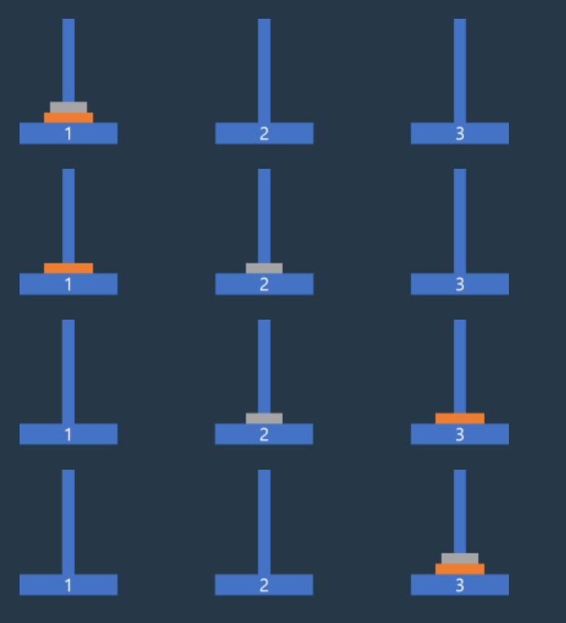
문제 풀이(재귀식) #4
ha(2,1,2,3)
N이 1이 아니 여서 else 에 ha(1,1,3,2) 실행
N이 1이기 때문에 값([1,2])를 넣고 돌아간다
돌아간 다음 ([1,3])을 넣는다
ha(1,2,1,3) 실행

Slide 12
문제 풀이(재귀식) #5
6. N이 1이기 때문에 값([2,3])를 넣고 돌아간다
7. 더 이상 진행할 내용이 없으므로 종료된다
Answer([1,2],[1,3],[2,3])

Slide 13
문제 풀이(점화식) #6
또 다른 방법으로 전화식을 사용할 수 있다
Ex)
N=1 이동횟수:1
N=2 이동횟수:3
N=3 이동횟수:7
N=4 이동횟수:15
2^n -1

Slide 14
문제 풀이(점화식) #7
가장 작은 원반을 1번, 가장 큰 원반을 n 번이라 한다.
중간 위치로 1번부터 n−1번 원반까지 옮긴다.
목적지 위치로 n번 원반을 옮긴다.
중간 위치에서 목적지 위치로 1번부터 n−1번 원반을 옮긴다
참조:https://johngrib.github.io/wiki/tower-of-hanoi/

Slide 15
요약
문제해결력 프로그래밍 과목에서 기말고사 시험으로도 나왔던 문제 입니다
피보나치 수열처럼 빈번히 출제되는 문제 중 하나라고 생각합니다. 변칙적으로 원반의 수가 엄청 많은 경우나 기둥이 4개인 경우의 문제도 존재합니다. 그런 경우 원반을 옮기는 순서를 기술하라고 하기 보다는 이동 횟수를 구하라는 식의 문제로 출제 됩니다. 그럴 때 점화식을 이용하면 쉽게 풀 수 있다는 걸 기억하면 좋을 거 같습니다.

Slide 16
감사합니다

